Slide 1


О профилактике нарушений порядка проведения государственной итоговой аттестации по образовательным программам среднего общего образования, утвержденного приказом Минпросвещения РФ и Рособрнадзора от 7 ноября 2018 года
№ 190/1512

Slide 2







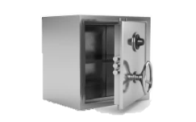
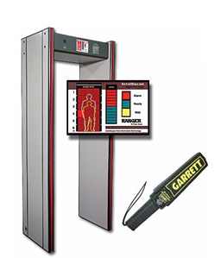



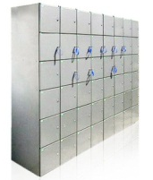
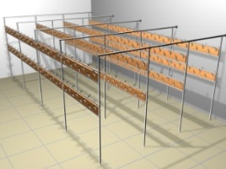


Оснащение пункта проведения экзаменов (далее – ППЭ)
Штаб ППЭ
Помещение для представителей образовательных организаций, сопровождающих обучающихся
ВХОД
В
ППЭ
Помещение для общественных наблюдателей
ВХОД
Помещение для
представителей СМИ
СМИ
Аудитории для
проведения
государственной итоговой аттестации
(далее – ГИА)
Место для хранения личных вещей участников ГИА
Пункт охраны правопорядка
Помещение для медицинских работников

Slide 3

Соблюдение требований п. 65 Порядка
Участникам ГИА-11 ЗАПРЕЩЕНО:
иметь при себе средства связи, электронно-вычислительную технику, фото-, аудио- и видеоаппаратуру, справочные материалы, письменные заметки и иные средства хранения и передачи информации
общаться друг с другом
выносить из аудитории и ППЭ экзаменационные материалы на бумажном или электронном носителях
Участники ГИА-11
ДОЛЖНЫ:
соблюдать Порядок проведения ЕГЭ
выполнять экзаменационную работу самостоятельно, без помощи посторонних лиц
неукоснительно следовать указаниям организаторов
Во время экзамена на рабочем столе участника находятся:
экзаменационные материалы
гелевая или капиллярная ручка с чернилами черного цвета
документ, удостоверяющий личность
средства обучения и воспитания
лекарства и питание (при необходимости)
специальные технические средства
(при необходимости)
листы бумаги для черновиков
Иные личные вещи участники ГИА-11 оставляют в специально отведенном месте для хранения личных вещей, расположенном до входа в ППЭ

Slide 4
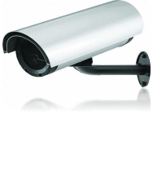

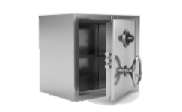



Обеспечение информационной безопасности и объективности проведения ГИА в ППЭ
Стационарные
и переносные металлоискатели
Видеонаблюдение в штабе
и аудиториях ППЭ
Системы подавления сигналов подвижной связи
Видеонаблюдение за ходом экзамена в аудиториях ППЭ осуществляют:
лица, присутствующие в ППЭ - общественные наблюдатели, член государственной экзаменационной комиссии (далее – ГЭК ), руководитель ППЭ, технический специалист
региональные онлайн наблюдатели
Объявления,
оповещающие
о ведении
видеонаблюдения,
о запрете
использования
средств связи

Slide 5







Вход участников ГИА-11 в ППЭ с 9:00 по местному времени
проверяют наличие у участников ГИА запрещенных средств
Работники, осуществляющие
охрану правопорядка, совместно с организаторами
Допуск в ППЭ
При появлении сигнала металлоискателя работник,
осуществляющий охрану правопорядка, а также организатор
предлагают участнику ГИА показать предмет, вызывающий сигнал
Если это запрещенное средство
В случае отказа от сдачи запрещенного средства участник ГИА в ППЭ
НЕ ДОПУСКАЕТСЯ
Руководитель ППЭ
в присутствии члена ГЭК составляет акт о не допуске
в ППЭ в 2-х экземплярах
участнику ГИА необходимо сдать его сопровождающему

Slide 6
Типичные нарушения при проведении ГИА-11
По итогам всех экзаменов, прошедших с 31 мая по 21 июня 2021 года,
было удалено за различные нарушения 817 участников ЕГЭ, в том числе
356 — за мобильные телефоны, 363 — за шпаргалки, 98 — за иные нарушения
(данные Рособрнадзора)
Характер нарушения | Нарушения Порядка ГИА-11, допущенные участниками экзамена в 2021 году на территории
 | ХМАО – Югры | г. Сургута
Наличие справочных материалов, письменных заметок (в том числе на руке и их использование в аудитории) | 7 | 3
Наличие средств подвижной связи | 3 | не зафиксированы
Вынос из аудитории и ППЭ экзаменационных материалов на бумажном и электронном носителях | 1 | не зафиксированы
Наличие предмета, не разрешенного к использованию на экзамене | не зафиксированы | не зафиксированы
Выполнение экзаменационной работы после окончания установленного времени на экзамене | не зафиксированы | не зафиксированы
Общение между участниками (в том числе невербальное) | не зафиксированы | не зафиксированы
Перемещение участников по ППЭ без сопровождения | не зафиксированы | не зафиксированы

Slide 7

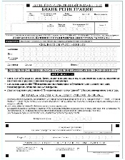


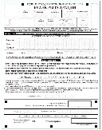
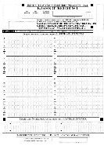
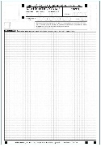
Меры, принимаемые в отношении участников ГИА-11, в случае нарушения Порядка
п. 66 Порядка
Лица, допустившие нарушение Порядка, удаляются с экзамена
 | Акт об удалении с экзамена лица, нарушившего Порядок, составляется в штабе ППЭ в зоне видимости камер видеонаблюдения
 | В бланке регистрации участника ГИА ставится соответствующая отметка
 | Акт об удалении с экзамена направляется в ГЭК для рассмотрения и последующего направления в РЦОИ для учета при обработке экзаменационных работ
 | При установлении фактов нарушения Порядка участником ГИА председатель ГЭК принимает решение об аннулировании его результата ГИА по соответствующему учебному предмету

Slide 8
Меры, принимаемые в отношении участников ГИА-11, в случае нарушения Порядка
В случае нарушения порядка проведения ЕГЭ умысел лиц, его нарушивших, заключается в том, что каждый из них ознакомлен с порядком, знает его требования, предупрежден об ответственности за его нарушение, причём под роспись.
Административная ответственность Федеральный закон от 30.12.2001 № 195 «Кодекс Российской Федерации об административных правонарушениях» Нарушение установленного порядка проведения ГИА квалифицируется как административное правонарушение, ответственность за которое предусмотрена частью 4 статьи 19.30 Кодекса Российской Федерации об административных правонарушениях. Возраст, по достижении которого наступает административная ответственность, - это 16 лет. Влечет наложение административного штрафа: на граждан - от 3000 – 5000 руб.
Уголовная ответственность В отношении лица, пришедшего на экзамен вместо участника экзамена, возбуждается уголовное дело по п.3 ст.327 УК РФ — за использование заведомо подложного документа грозит штраф до 80 тыс. рублей, до 240 часов обязательных работ или до полугода ареста

Slide 9


Повторный допуск участников ГИА-11, нарушивших Порядок
Пункт 94 Порядка
Участникам ЕГЭ, чьи результаты ЕГЭ по учебным предметам
в текущем учебном году были аннулированы по решению председателя ГЭК в случае выявления фактов нарушения настоящего Порядка, предоставляется право участия в ЕГЭ по учебным предметам, по которым было принято решение об аннулировании результатов, не ранее чем через год с года аннулирования результатов ЕГЭ в сроки и формах, устанавливаемых настоящим Порядком.

Slide 10
Зоны риска ЕГЭ, формируемые
Федеральной службой по надзору в сфере образования и науки
на начало проведения ГИА-11, ЕГЭ | после проведения ГИА-11, ЕГЭ
.
Учащиеся, претендующие
на аттестат особого образца
.
Учащиеся, освоившие программы среднего общего образования в форме семейного образования, самообразование
.
Учащиеся, освоившие программы среднего общего образования по ускоренному курсу
.
.
ЕГЭ-туристы (обучающиеся 11-го класса, переехавшие в другой субъект РФ)
Участники ЕГЭ, сдававшие ГИА в досрочный период и завершившие экзамен досрочно
Учащиеся, сменившие образовательную организацию после написания итогового сочинения (изложения)
.
Работы участников, получивших неудовлетворительные результаты по русскому языку в основной день, и пересдавших экзамен с повышением результата на 30 тестовых баллов и выше (за исключением участников, завершивших экзамен по уважительной причине)
.
Участники, имеющие 3 и более удовлетворительные апелляции с повышением баллов по результатам ЕГЭ (исключая апелляции, связанные с распознаванием ответов)
.
Участники, имеющие удовлетворительную апелляцию по результатам ЕГЭ, позволившую преодолеть минимальную границу количества баллов по соответствующему учебному предмету
.
.
Участники, завершившие экзамен в основной день досрочно по уважительной причине и получившие в резервный день
от 80 до 100 тестовых баллов
Анализ форм ППЭ-1204-МАШ (ведомости учета времени отсутствия участников ГИА
в аудитории)

Slide 11
Зоны риска ЕГЭ
Письмо Рособрнадзора о проведении анализа результатов ГИА
в форме ЕГЭ с целью выявления и профилактики нарушений действующего законодательства
Просмотр видеоматериалов хода экзаменов участников из
«зон риска»
Рассмотрение исправлений
в поле «Замена ошибочных ответов на задания с кратким ответом»
Визуальное сравнение почерков по всем работам
участника
Анализ результатов ГИА-9, 10-11 классов, личные достижения
Анализ работы предметных и конфликтных комиссий
Мероприятия анализа «зон риска» ЕГЭ
Пункт 58 Порядка
Срок хранения видеозаписи экзамена — до 1 марта года, следующего
за годом проведения экзамена. До наступления указанной даты материалы видеозаписи экзамена могут быть использованы Рособрнадзором с целью выявления фактов нарушения Порядка

Slide 12
О профилактике нарушений порядка проведения государственной итоговой аттестации по образовательным программам среднего общего образования, утвержденного приказом Минпросвещения РФ и Рособрнадзора от 7 ноября 2018 года
№ 190/1512

